Slide 1
МУНИЦИПАЛЬНОЕ АВТОНОМНОЕ ДОШКОЛЬНОЕ ОБРАЗОВАТЕЛЬНОЕ УЧРЕЖДЕНИЕ ДЕТСКИЙ САД №15 «СОЛНЫШКО»
Семинар для педагогов сопровождения образования детей с ОВЗ
«Образовательное событие – как инновационная технология»
Учитель-логопед
Ворошилова И.Н.
Городской о круг город Бор
2021 год

Slide 2
Какие навыки необходимы человеку XXI века?
коммуникативность
креативность
командная работа
критическое мышление
основная задача педагогов – выбрать методы и формы организации работы с детьми, педагогические технологии, которые оптимально соответствуют поставленной цели развития личности
для решения педагогических задач предлагаются новые образовательные технологии
образовательное событие

Slide 3
Образовательное событие
это особая ситуация, которая организуется педагогом в образовательных целях
это новый формат совместной детско-взрослой деятельности
захватывающая, достаточно длительная (от нескольких дней до нескольких недель) игра, где участвуют все, и дети, и взрослые
организуются специальные условия для создания «продукта совместной деятельности», в ходе которого дети, совместно с родителями и педагогами проживают значимое событие, получают опыт, знания, проявляют инициативу, самостоятельность, радуются своим успехам и удачам других

Slide 4
Задачи педагога
Заронить в детское сообщество проблемную ситуацию, которая заинтересует детей
Дать детям возможность разворачивать действие по своему пониманию, оказывая им, при необходимости, деликатное содействие, избегая подсказок и указаний
Помогать детям планировать событие так, чтобы они смогли реализовывать свои планы
Насыщать событие образовательными возможностями, чтобы дети на деле могли применить свои знания и умения в счете, письме и пр.

Slide 5
Ожидаемый образовательный результат
Развитие творческой инициативы и самостоятельности
Формирование детско-взрослого сообщества группы
Развитие умения работать в команде, конструктивно взаимодействовать со сверстниками и взрослыми
Развитие способности на практике применять полученные знания, умения, навыки
Развитие регуляторных способностей (умения ставить цель, планировать, достигать поставленной цели)
Развитие когнитивных способностей (умения думать, анализировать, работать с информацией)

Slide 6
Особенности образовательного события
Образовательное событие – часть полноценного образовательного процесса
Образовательное событие – развернутая история, подчиненная единой теме, интересной и доступной для дошкольников
Образовательное событие подчиняется законам драматургии, в ней есть завязка, развитие сюжета, кульминация и развязка
Образовательное событие – история, происходящая в течение длительного периода
Образовательное событие требует от воспитателя особого внимания к эмоциям детей

Slide 7
Структура образовательного события
Эмоциональный взрыв - получение известия, принятие решения
Ожидание самого события, подготовка к нему - в это время человек предпринимает конкретные действия. Грядущее событие подогревает интерес, держит в состоянии возбуждения, иногда меняет режим, образ жизни
Наступление ожидаемого события - еще один эмоциональный взрыв
Жизнь после события - жизнь, которую это событие, возможно, круто изменило. В физике и в некоторых разделах философии «событие» трактуется как «то, что происходит в некоторый момент времени и рассматривается как изменение состояния мира»

Slide 8
Типы образовательных событий

Slide 9
Структура организации образовательных событий
1 этап
определение тематики образовательных событий
2 этап
определение целей и задач предстоящего образовательного события, планирование этапов подготовки
3 этап
подготовка к образовательному событию
4 этап
проведение образовательного события
5 этап
рефлексия, эффект от участия в образовательном событии

Slide 10
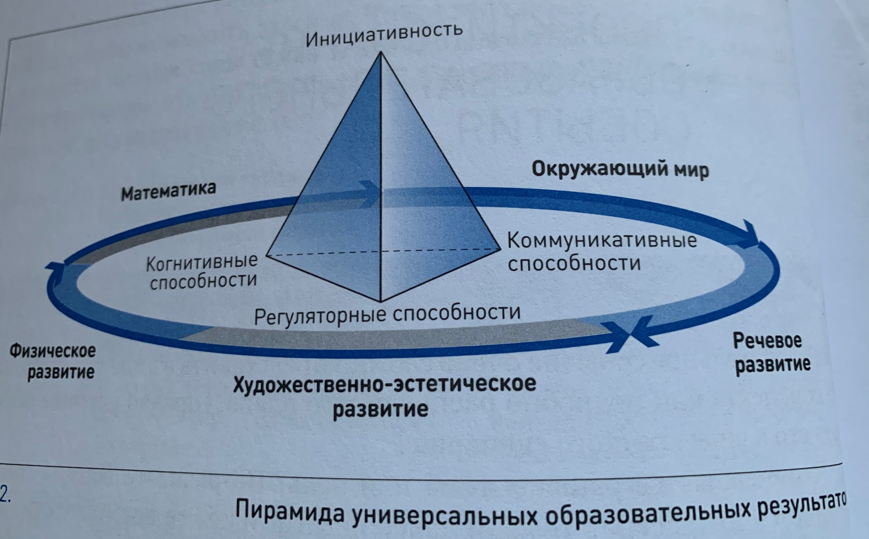
Планирование образовательного события

Slide 11
Вопрос 1. Как будет называться образовательное событие?
Примерные темы образовательных событий ( по Н.В. Фединой)
события, формирующие чувство гражданской принадлежности ребенка (День России, День защитника Отечества)
явления нравственной жизни (Дни «спасибо», доброты, друзей)
явления окружающей природы (Дни воды, земли, птиц, животных, музей Земли)
мир искусства и литературы (Дни поэзии, детской книги, театра)
традиционные праздничные события семьи, общества и государства (Новый год, 8 марта, День матери и т.д.)
яркие события, специально смоделированные воспитателем, путем внесения новых, необычных интересных предметов
объект субкультуры дошкольников (элемент ценностей внутри возрастной группы)

Slide 12
Вопрос 2. Актуально ли это для детей?
определяется детьми
определяется педагогом
Вопрос 3. Как образовательное событие будет организовывать жизнь в группе?
время
изменения в среде
Я – открытие себя
Вопрос 4. Есть ли в образовательном событии место проблеме?
общая проблема
дополнительные проблемы
Вопрос 5. Какие знания будут осваиваться в ходе образовательного события?
должны решаться образовательные задачи

Slide 13
Вопрос 6. Какие коммуникативные навыки будут развиты?
развитие коммуникативных навыков с учетом возраста детей
Вопрос 7. Как будет развиваться драматургия события?
с чего начнется образовательное событие
какой будет завязка
какие виды детской деятельности предполагаются внутри образовательного события
сколько времени предполагается отвести под образовательное событие
каким образом дети будут участвовать в планировании образовательного события
что станет кульминацией образовательного события (праздник, квест, спектакль, приглашение гостя и т.д.)
Вопрос 8. Как будет организована рефлексия?
фотоплакат
выставка рисунков
самодельная книга

Slide 14
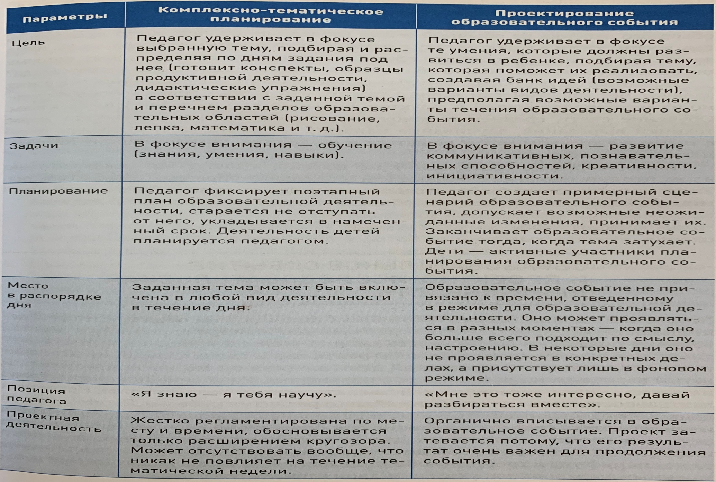
Образовательное событие и комплексно-тематическое планирование

Slide 15
Календарь образовательных событий
Месяц | Дата | Образовательное событие
сентябрь | 01.09 | *День знаний
 | 25.09-29.09 | *Неделя безопасного движения
 | 27.09 | *День работника дошкольного образования
октябрь | 01.10 | Международный день пожилых людей
 | 05.10 | *Международный день учителя
ноябрь | 04.11 | *День народного единства
 | 14.11 | Международный день логопеда
 | 26.11 | *День матери в России
 | 13.11 | Всемирный день доброты
 | 18.11 | День рождения Деда мороза
декабрь | 10.12 | *Единый урок «Права человека»
 | 31.12 | Новый год
январь | 11.01 | Международный день «Спасибо»
февраль | 23.02 | *День защитника Отечества
 | 28.02-06.03 | Масленица

Slide 16
март | 08.03 | *Международный женский день
 | 14.03-20.03 | *Неделя математики
 | 21.03-27.03 | *Всероссийская неделя музыки для детей и юношества
 | 12.04 | *День космонавтики
апрель | 01.04 | День смеха
 | 30.04 | *Всероссийский открытый урок «ОБЖ» (день пожарной охраны)
май | 09.05 | *День Победы советского народа в Великой Отечественной войне 1941-1945 годов
 | 15.05 | *Международный день семьи
июнь | 01.06 | *Международный день защиты детей
 | 06.06 | *День русского языка - Пушкинский день России
 | 12.06 | *День России
 | 30.06 | День рождения детского сада
июль | 08.07 | День семьи, любви и верности
 | 30.07 | Международный день дружбы
август | 14.08 | День строителя, день города Бор
 | 22.08 | *День государственного флага Российской Федерации

Slide 17
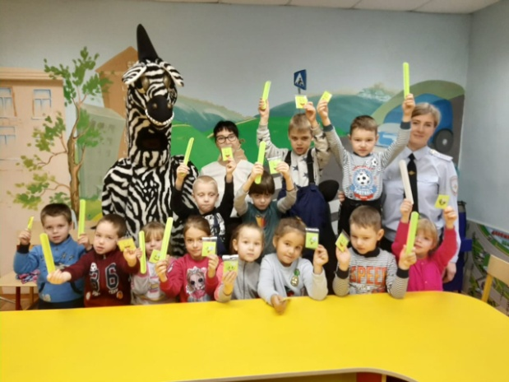
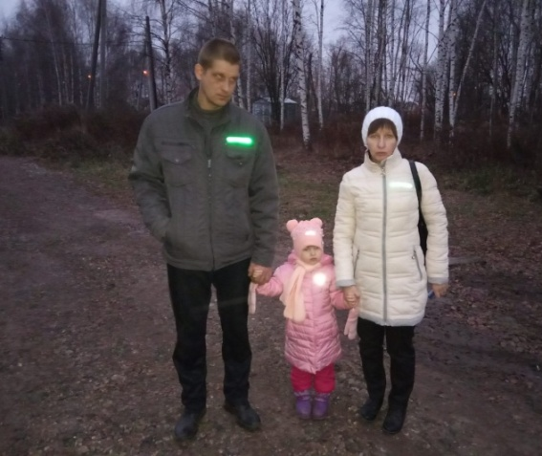
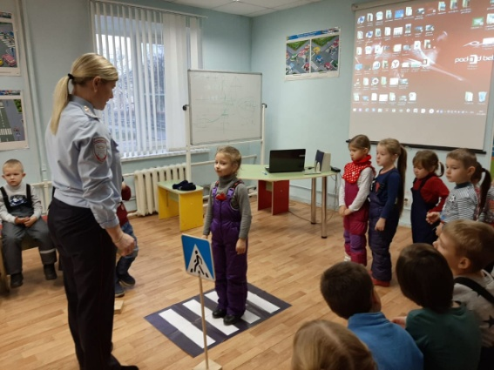
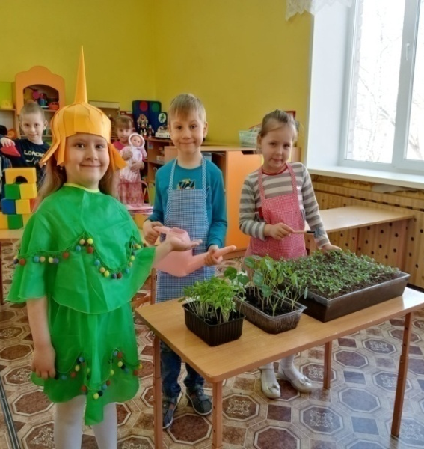
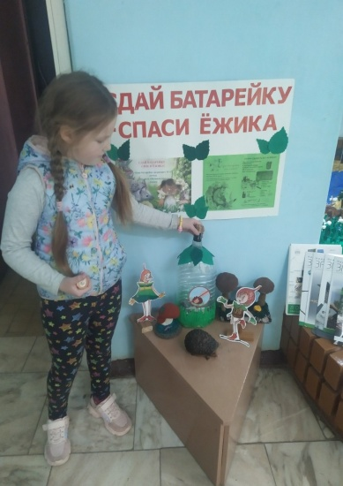
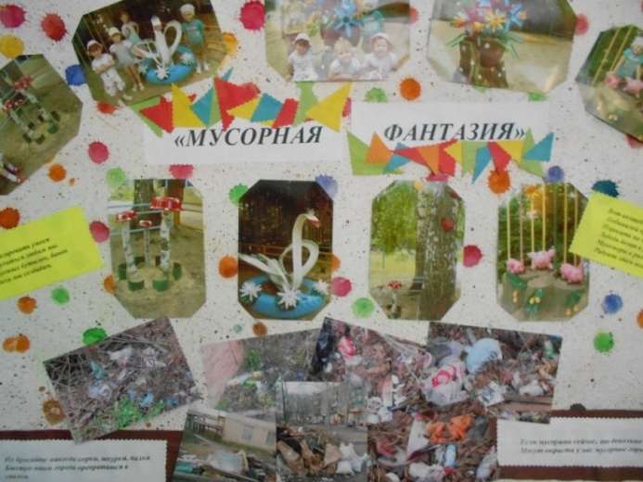
Неделя безопасного движения. Образовательное событие «Засветись»
Образовательное событие «Эколята–– защитники природы»

Slide 18
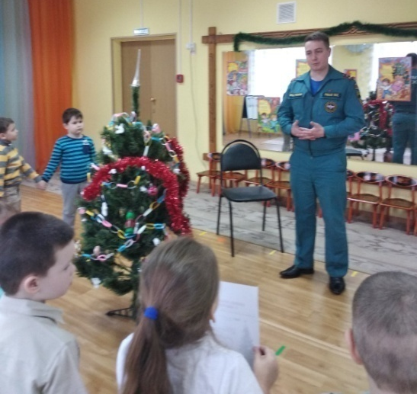
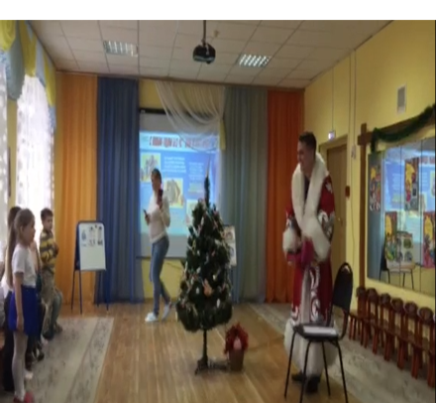
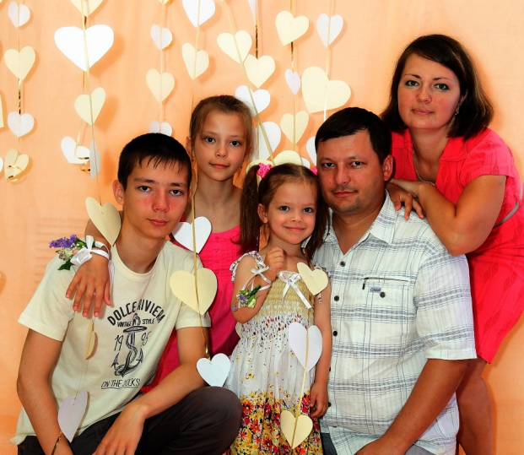
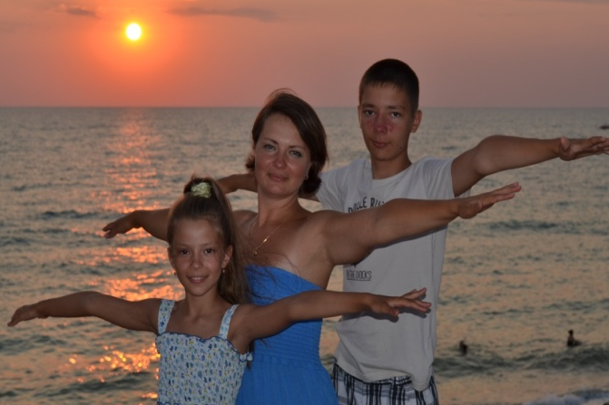
Образовательное событие «Безопасный Новый год»
Международный день семьи. Образовательное событие «7 + Я»

Slide 19
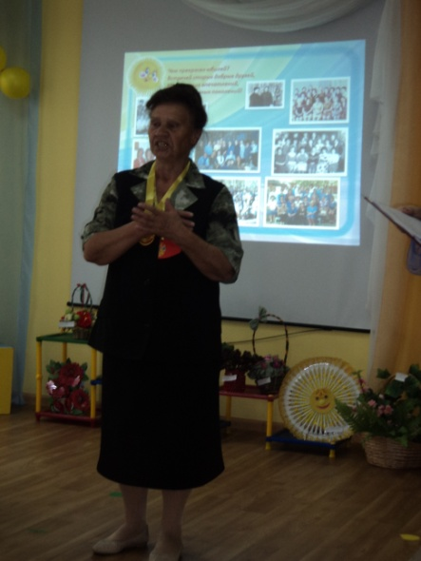
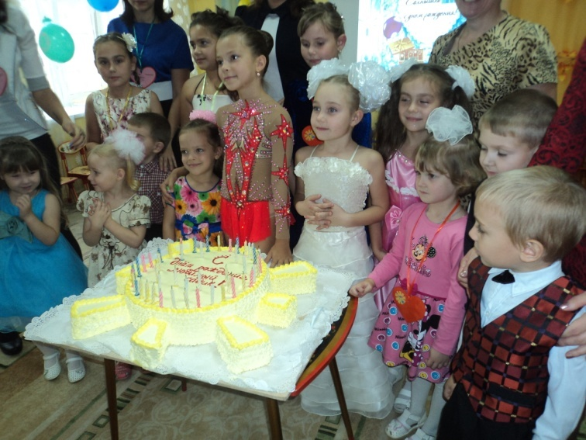
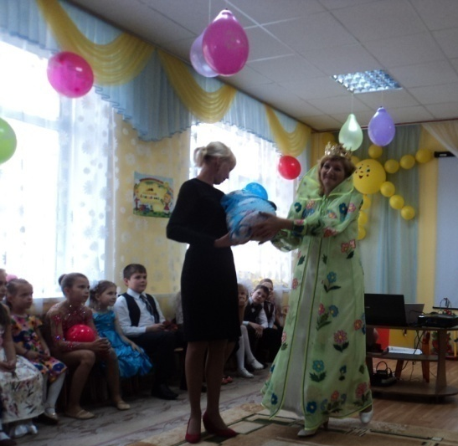
Образовательное событие «День рождения Солнышка»

Slide 20
Примерные темы образовательных событий
«Кто такая гусеница» (тема – «Насекомые»)
«Мы собираемся в путешествие» (тема «Транспорт»)
«Спасение медвежонка Умки» (тема «Животные севера»)
«Что случилось с лесом» (тема «Осень»)
«Айболит спешит на помощь» (тема «Животные жарких стран»)
«Зачем скворушке улетать на зиму» (тема «Зимующие птицы»)
«Как мы устроены» (тема «Наше тело»)
«Что было, когда нас не было» (тема «Бытовые приборы»)

Slide 21
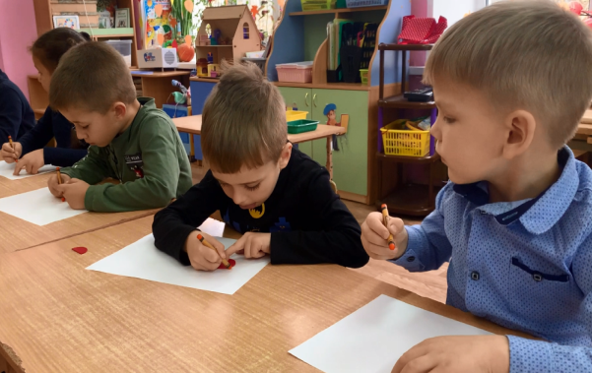
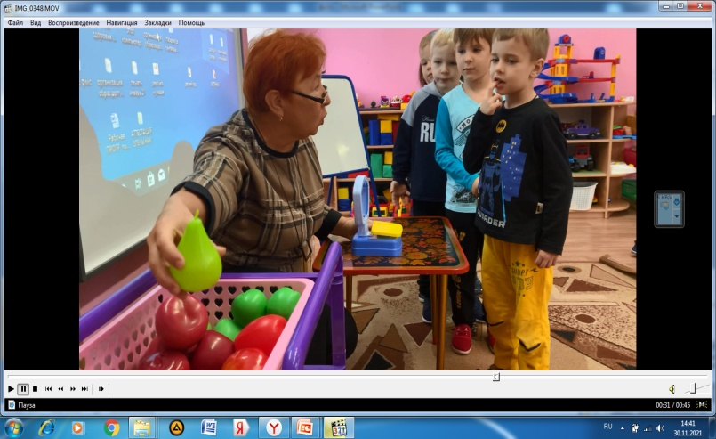
Образовательное событие «Апельсиновый день»
(тема «Фруктовая неделя»)
Образовательные ситуации
Утренний круг, беседа-рассуждение на тему «Мои любимые фрукты»
Сюжетно-ролевая игра «Покупаем фрукты»
Игровая ситуация «Поможем звуковой девочке выбрать фрукты в магазине»
Проблемная ситуация «Мы делили апельсин, много нас, а он один…»
Проблемная ситуация «Какой сок в коробке»
Экспериментирование «Сколько сока в одном апельсине»

Slide 22
Выберите ответы, которые вы считаете наиболее полными и правильными. Образовательное событие – это:
1. Ситуация, в основе которой лежит проблема.
2. Комплекс образовательных технологий.
3. Специальная форма организации и реализации образовательной деятельности.
4. Основная формообразующая единица образовательного процесса.
5. Специальная форма организации и реализации образовательной деятельности, выстроенная как интенсивная встреча реальной и идеальной форм порождения и оформления знания.
6. Ситуация, которая переживается и осознаётся ребёнком как значимая в его собственном образовании.

Slide 23
Отличия образовательного события от других мероприятий (отметьте те показатели, которые характеризуют образовательное событие):
1. Педагогическое наблюдение, подготовка педагогом «провокации» при необходимости.
2. Организационный момент.
3. Проблемная ситуация, сконструированная педагогом.
4. Инициатива одного ребенка или группы детей.
5. Цель, задачи ставят дети совместно с педагогом; педагог подводит детей к необходимой цели.
6. Цель ставят дети, составляют план достижения, размещают эти документы в среде.
7. Показ взрослого и повторение за ним.
8. Деятельность – проба детей – анализ – корректировка – проба детей.
9. Дети сами выполняют задание.
10. Дети создают свой продукт.
11. Совместная реализация замысла.
12. Итог: анализ, обобщение результатов.
13. Итог: рефлексия, закрепление детьми своих результатов в среде.
14. В деятельность включена вся группа детей.
15. Допускается выход деятельности за пределы группы частично или полностью.
16. Допускается участие подгруппы, одного-двух детей.
17. Документация деятельности регламентирована ДОУ.
18. Документацией являются только артефакты, появившиеся в результате деятельности детей.

Slide 24
Литература
Логинова Л. Образовательное событие как инновационная технология работы с детьми 3-7 лет: Методическое пособие / Под ред. О.А.Шиян – М.: МОЗАИКА-СИНТЕЗ, 2020. – 88 с.
Интернет источники
https://www.youtube.com/watch?v=o-lluR-FAxE
https://www.youtube.com/watch?v=-yKXRwjMGkk
https://infourok.ru/teoreticheskie-i-metodicheskie-osnovy-provedeniya-obrazovatelnogo-sobytiya-5321185.html
http://deti.mosmetod.ru/calendar

